Slide 1

Universidade Federal de Santa Catarina
Engenharia da Computação
Microprocessadores e Microcontroladores
DEC7511
Projeto de Software
Prof. Roderval Marcelino, Dr.

Slide 2
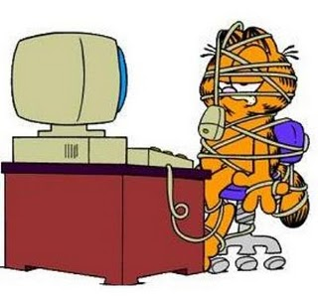
Projeto de Software - Introdução
Complexidade dos sistemas aumenta de acordo com a evolução tecnológica
Solução para o projeto de sistemas
é aumentar o nível de abstração
utilizado para representar os
requisitos e funcionalidades do sistema
Com o advento de sistema operacionais embarcados, cada vez mais temos a modelagem de software semelhante a de Computadores pessoais.

Slide 3
Introdução
Uma solução encontrada foi utilizar fluxogramas/diagramas para representar os requisitos e funcionalidades do sistema
Três abordagens para projeto de software embarcado
Fluxogramas
Análise Estruturada (SA)
Orientação a Objetos (OO)

Slide 4
Elementos de Fluxograma
início e fim de programa
teste e decisão
entrada de dados
instruções/ações
saída de dados
conector

Slide 5
Fluxograma
início
a
b
a ≠ 0
x = (-b/a)
x não existe
Sim
Não
x
fim

Slide 6
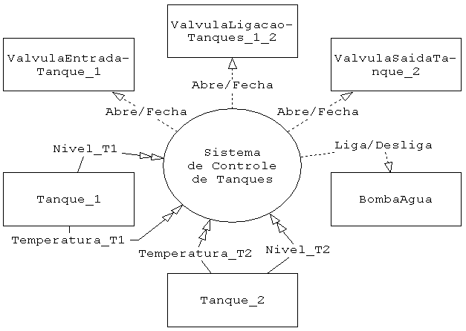
Análise Estruturada Diagrama de contexto

Slide 7
Análise Estruturada
Iniciou em 1970 com DeMarco e Yourdon
Sistema modelado com base nas suas funcionalidades
Conceitos de programação baseados em funções e procedimentos
Estrutura do sistema é descrita através de Diagramas de Fluxo de Dados -DFD
Comportamento é descrito através de Diagramas de Estado

Slide 8
Orientação a Objetos
Iniciou no final dos anos 80
Utiliza métodos para diminuir a diferença semântica entre a realidade e o modelo
Entidades compostas
Estrutura
Comportamento

Slide 9
Orientação a Objetos-Mecanismos
Mecanismos básicos
Objetos
Propriedades e Atributos
Mensagens e Métodos
Classes
Herança

Slide 10
Orientação a Objetos-Mecanismos
Mecanismos básicos
Objetos
Propriedades e Atributos
Mensagens e Métodos
Classes
Herança
Objetos no mundo real possuem características comuns e podem ser agrupados de acordo com suas características
Uma classe representa um gabarito e descreve como os objetos estão estruturados internamente
Objetos de mesma classe possuem a mesma definição
Instância é um objeto criado a partir de uma classe

Slide 11
Orientação a Objetos-Mecanismos
Mecanismos básicos
Objetos
Propriedades e Atributos
Mensagens e Métodos
Classes
Herança
Objetos no mundo real possuem propriedades e valores para estas propriedades
Os valores das propriedades definem o estado do objeto

Slide 12
Orientação a Objetos-Mecanismos
Mecanismos básicos
Objetos
Propriedades e Atributos
Mensagens e Métodos
Classes
Herança
Um objeto exibe algum comportamento quando recebe um
estímulo de outro objeto
O estímulo é chamado de “envio de mensagem”
Mensagem contém:
Nome do objeto receptor
Nome da mensagem
Argumentos (opcional)
O comportamento executado recebe o nome de método

Slide 13
Orientação a Objetos-Mecanismos
Mecanismos básicos
Objetos
Propriedades e Atributos
Mensagens e Métodos
Classes
Herança
Estrutura que serve como base para a criação de objetos
Descreve a estrutura e o comportamento que os objetos deste tipo devem possuir

Slide 14
Orientação a Objetos-Mecanismos
Mecanismos básicos
Objetos
Propriedades e Atributos
Mensagens e Métodos
Classes
Herança
Mecanismo para compartilhar automaticamente métodos e atributos entre classes

Slide 15
Orientação a Objetos- Conceito
Conceitos chave
Abstração
Encapsulamento
Polimorfismo
Persistência

Slide 16
Orientação a Objetos- Conceito
Conceitos chave
Abstração
Encapsulamento
Polimorfismo
Persistência
Trabalhar com classes sem a necessidade de conhecer sua implementação
Diminui a complexidade no projeto de sistemas complexos

Slide 17
Orientação a Objetos- Conceito
Conceitos chave
Abstração
Encapsulamento
Polimorfismo
Persistência
Empacotar dados de um objeto, permitindo acesso aos dados somente através dos métodos
Objetos são “caixa-preta”
Comunicação entre objetos ocorre exclusivamente através de mensagens pré-definidas

Slide 18
Orientação a Objetos- Conceito
Conceitos chave
Abstração
Encapsulamento
Polimorfismo
Persistência
Capacidade de classes compatíveis ter comportamentos diferentes em resposta a uma mesma mensagem

Slide 19
Orientação a Objetos- Conceito
Conceitos chave
Abstração
Encapsulamento
Polimorfismo
Persistência
Habilidade de um objeto existir além da execução que o criou

Slide 20
Orientação a Objetos- Conceito
Sensor de Distância
Atributos
Distância de um outro objeto físico
Comportamento
Sensorar ambiente
Subclasses
Laser, ultra-som, binocular, etc.

Slide 21
Comparativo entre Estruturado e OO
Análise Estruturada | Orientação a Objetos
Dados, Variáveis | Atributos
Chamadas à funções e procedimentos | Mensagens
Funções e procedimentos | Métodos
Estruturas | Classes
Ocorrência da estrutura | Instância, Objeto
 | Herança

Slide 22

Final do Tópico: Projeto de Software

